Slide 1
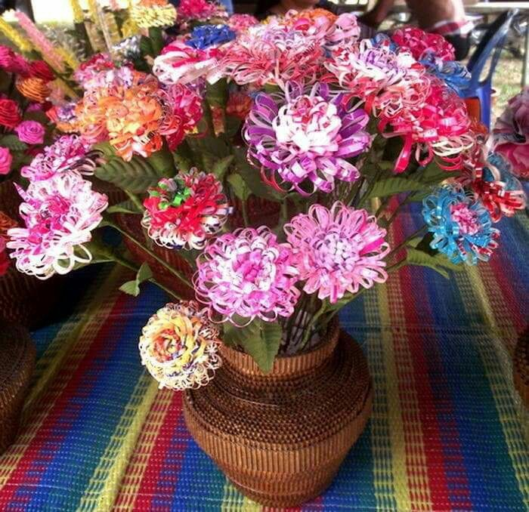
วิธี/ขั้นตอนการประดิษฐ์
ดอกไม้จากถุงน้ำยาปรับผ้านุ่ม

Slide 2
วิธีประดิษฐ์
ดอกไม้จากถุงน้ำยาปรับผ้านุ่ม
1. นำซองน้ำยาปรับผ้านุ่มทำความสะอาดแล้วนำมาตัด ขอบออก ๑ ซองจะได้ ๒ ชิ้น

Slide 3
วิธีประดิษฐ์
ดอกไม้จากถุงน้ำยาปรับผ้านุ่ม
2. พับประกบโดยติดเทปกาวสองหน้าข้างใดข้างหนึ่งทั้งด้านนอกและด้านใน

Slide 4
วิธีประดิษฐ์
ดอกไม้จากถุงน้ำยาปรับผ้านุ่ม
3. ติดกระดาษกาวย่นเทปด้านที่ไม่ได้ติดเทปกาวสองหน้า

Slide 5
วิธีประดิษฐ์
ดอกไม้จากถุงน้ำยาปรับผ้านุ่ม
4. ใช้ก้านลวดงอปลาย เกี่ยวส่วนที่ตัด และม้วนติดก้านต่อกัน ๒ ชิ้น

Slide 6
วิธีประดิษฐ์
ดอกไม้จากถุงน้ำยาปรับผ้านุ่ม
5. เมื่อม้วนเสร็จได้ดอกตามต้องการแล้วก็พันก้านด้วยฟลอร่าเทป และติดใบไม้

